Slide 1
Частное дошкольное образовательное учреждение
Детский сад № 161 ОАО «РЖД»
ОРГАНИЗАЦИЯ РАЗВИВАЮЩЕЙ ПРЕДМЕТНО-ПРОСТРАНСТВЕННОЙ СРЕДЫ подготовительной группы компенсирующей направленности
«АБВГДейка»
Воспитатель: Иванова И.И.

Slide 2
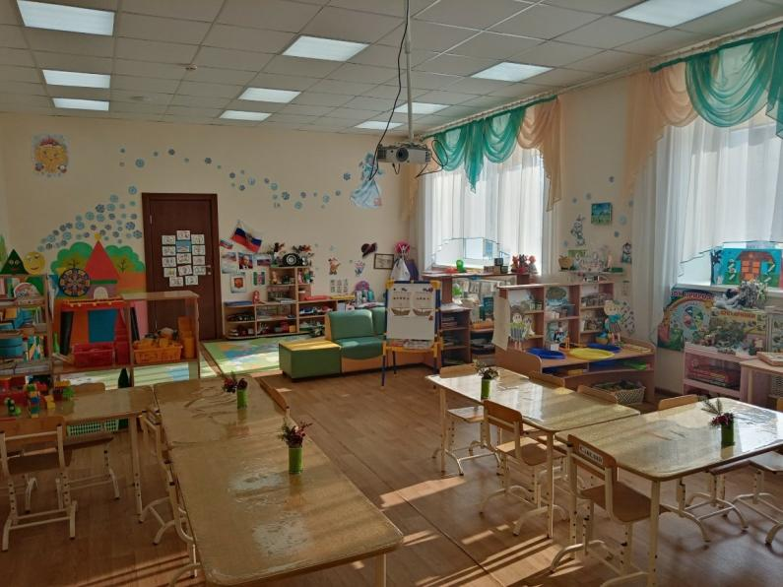
Развивающая предметно-пространственная среда в групповом помещении

Slide 3
Правильно организованная предметно-пространственная среда в группе компенсирующей направленности создаёт возможности для успешного устранения речевого дефекта, преодоления отставания в речевом развитии и позволяет ребёнку проявлять свои способности не только на занятиях, но и в свободной деятельности, стимулирует развитие творческих способностей, самостоятельности, инициативности, помогает утвердиться в чувстве уверенности в себе, а значит, способствует всестороннему гармоничному развитию личности

Slide 4
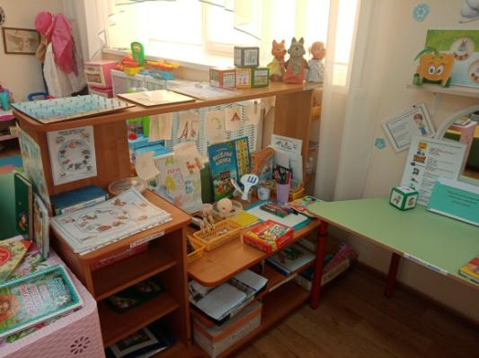
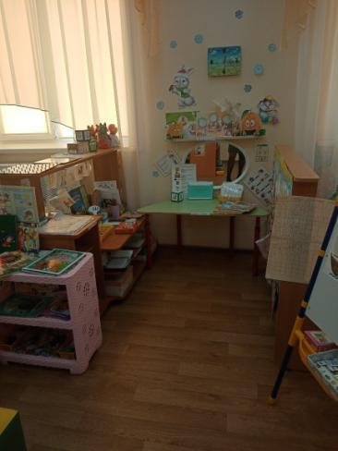
Центр
«Будем говорить правильно»

Slide 5
В основу речевого центра входит игровой и дидактический материал, направленный на развитие : фонематического слуха; дыхания; воздушной струи; артикуляционной моторики; правильного звукопроизношения; словаря; фразовой речи; мелкой моторики пальцев рук; звукового анализа и синтеза слогов и слов.
Содержание определяется в строгом соответствии с программой, физиологическими и психолого-педагогическими особенностями формирования речи детей с ТНР

Slide 6
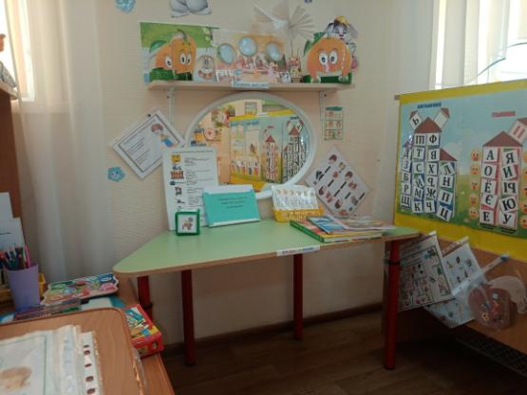
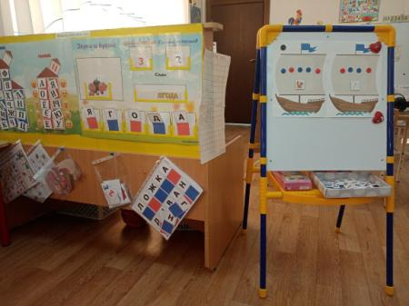
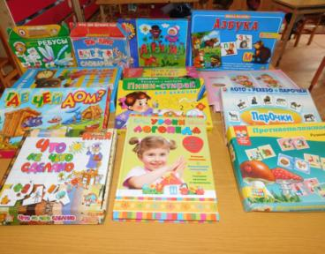

Slide 7
В центре речевого развития наполнен: настольно — печатными играми для формирования фонематического слуха, для обучения грамоте. Очень много дидактического материала для развития мелкой моторики: это буквы и кубики, сделанные из различных материалов для тактильной чувствительности; фасоль, крупа, камни, ракушки, пуговицы для ощупывания, для выкладывания букв и рисунков из них, планшет с маркерами для рисования, различные виды мозаики, представляющие возможность воспитанникам действовать индивидуально У нас накоплен и систематизирован разнообразный практический материал для организации речевых игр: пособия для проведения артикуляционных упражнений, материалы для рассказывания, разнообразные дидактические, настольно-печатные игры, игры для развития мелкой моторики рук. В центре представлены картотека словесных игр; речевые игры, дидактические игры; подборка стихов, загадок, пословиц на разную тематику; картинки по лексическим темам, разрезные картинки, сюжетные картинки для составления рассказов; игры на развитие мелкой моторики, шнуровки, печатные игры, кубики, пособия для развития дыхания.
В центре имеются пособия по программе Н.В.Нищева, которые предназначены для совершенствования звукового и слогового анализа и синтеза у старших дошкольников.

Slide 8
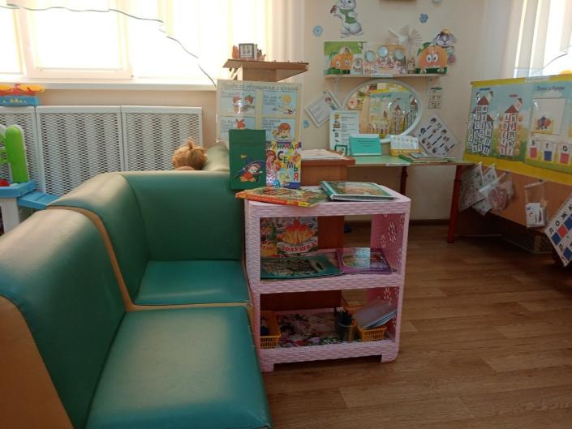
Центр «Наша библиотека»

Slide 9
Центр «Наша библиотека» Здесь находятся необходимые материалы, стимулирующие развитие социальных интересов и познавательной активности детей. Детские энциклопедии, книги стоят на полке и доступны для детей. Иллюстрированные издания о животном и растительном мире планеты, детские журналы, альбомы — доступны для рассматривания, для раскрашивания, для игр. Данный центр — это ступень к знаниям, объединению семьи, а также развивает: речевое общение, литературную речь; учит добру, дружбе, сопереживанию, взаимопомощи. Знакомит детей с детскими писателями, с народным устным творчеством.

Slide 10
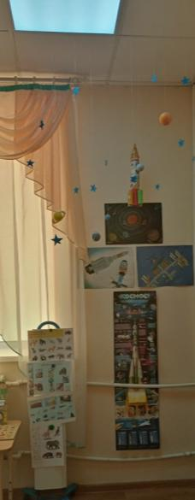
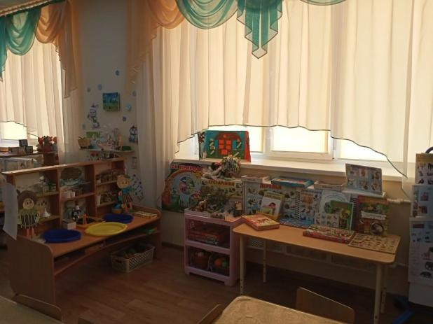
Центр науки и природы

Slide 11
В центре науки природы имеется: календарь погоды, муляжи фруктов и овощей. А также здесь расположен центр экспериментальной и исследовательской деятельности, в нем имеется: различные емкости для воды и сыпучих материалов, весы, микроскоп, песочные часы, предметы разной величины, веса, формы. Природный материал (семена, плоды деревьев, гербарий), знакомство с растениями и животными различных климатических зон, живая и неживая природа, коллекции тканей, камней, часов. В центре имеется игротека экологических игр развивающие познавательные интересы детей. А также библиотека познавательной природоведческой литературы.

Slide 12
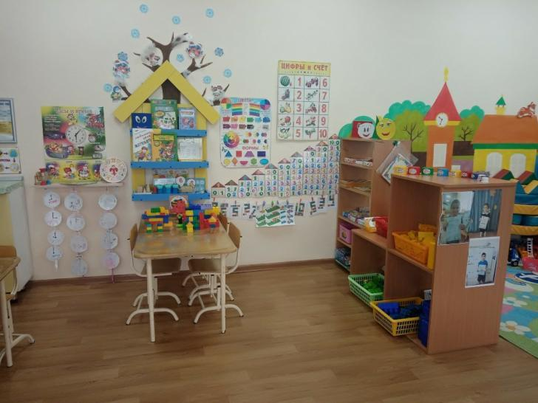
Центр математического развития

Slide 13
Центр математического развития: интеллектуально — познавательная зона дает пищу для ума и эмоций. Логико-математические игры (блоки Дьенеша, «Копилка цифр», «Палочки Кюзейнера», лото, разрезные картинки — помогают интеллектуальному развитию внимания, памяти, мышления, развивают пространственные, временные представления. В центре имеется раздаточный счетный материал, комплекты цифр, математических знаков, геометрических фигур, счетного материала для магнитной доски, набор объемных геометрических фигур, счетные палочки.

Slide 14
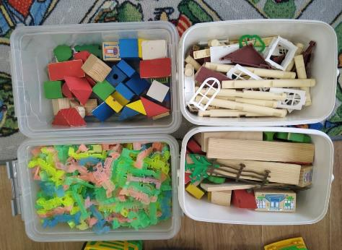
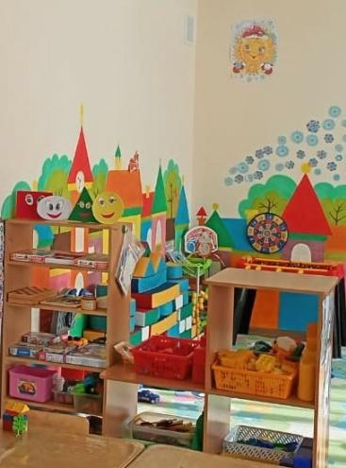
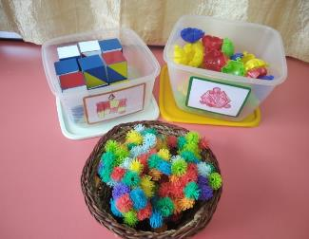
Центр конструирования

Slide 15
9Центр «Учимся строить» группе центр строительного конструирования пользуется наибольшим спросом у наших мальчиков, в нем представлены разные виды конструкторов, крупногабаритный деревянный конструктор, большой конструктор лего, мелкий конструктор лего. Этот уголок позволяет детям нашей группы комфортно чувствовать себя, радостно и интересно проводить время в любимом уголке.

Slide 16
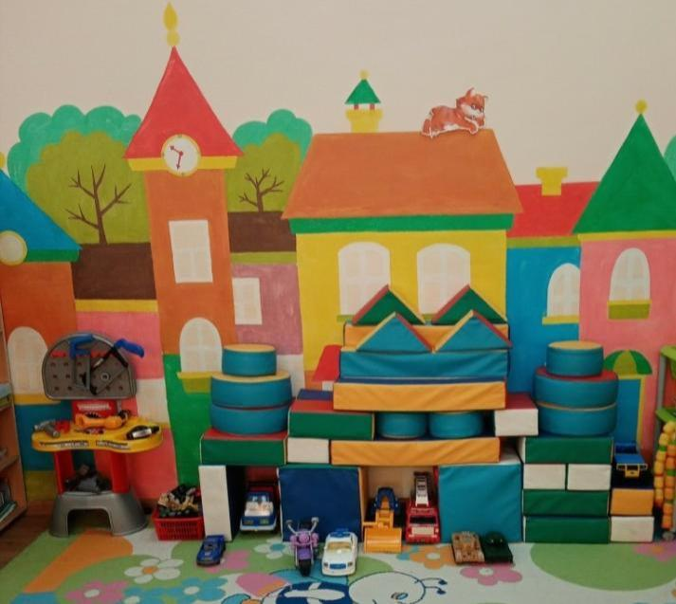
Центр «Учимся строить»

Slide 17
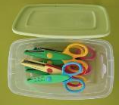
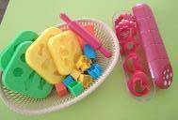
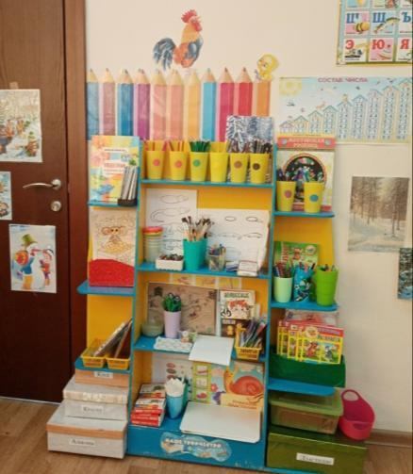
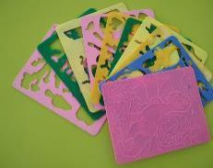
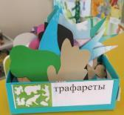
Центр художественного творчества

Slide 18
Центр художественного творчества оснащен необходимым материалом для продуктивной и творческой деятельности детей (листы бумаги и альбомы, кисти, краски, карандаши, фломастеры, разноцветные мелки, трафареты, пластилин, доска для рисования мелками, подставки для работы с пластилином, баночки для воды). В распоряжении детей находятся также акварель, гуашь. Все доступно и безопасно, дети свободно пользуются названным материалом. Здесь они в свободное время рисуют, лепят, выполняют аппликационные работы.

Slide 19
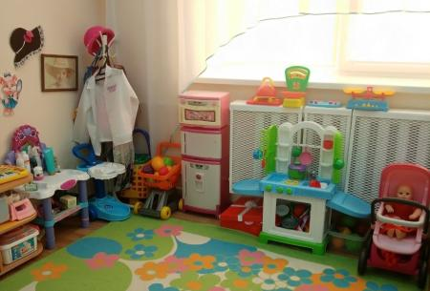
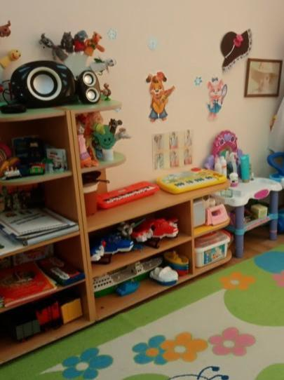
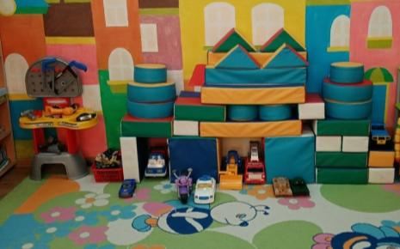
Центр сюжетно-ролевых игр

Slide 20
Игра является средством формирования и развития многих личностных качеств и приобретает в подготовительной группе особое значение. Воспитатель должен создавать такие игровые ситуации, которые продвигают развитие детей вперед, вносить элементы игры в учение, общение и труд, использовать игру для воспитания. Сюжетно-ролевые игры с правилами, проводимые в подготовительной группе, должны помогать формированию личностной и нравственной саморегуляции. Игры должны отличаться большим разнообразием тематики, ролей, игровых действий, «проблемных ситуаций».

Slide 21
В распоряжении детей находятся модули: «Парикмахерская», «Кухня», «Магазин». Игрушечная посуда: набор чайной посуды (средний и мелкий), набор кухонной посуды, набор столовой посуды; куклы в одежде мальчиков и девочек (средние), комплекты одежды и постельных принадлежностей для кукол, атрибуты для ряженья (атрибуты для игр «Дочки-матери», «Детский сад», «Магазин», «Больница», «Аптека», «Парикмахерская», «Повара», «Строители», «Зоопарк» и др. Игры с общественным сюжетом: «Библиотека», «Школа», «Автосервис», «Железнодорожная станция», «Пожарная станция», «Спасатели»

Slide 22
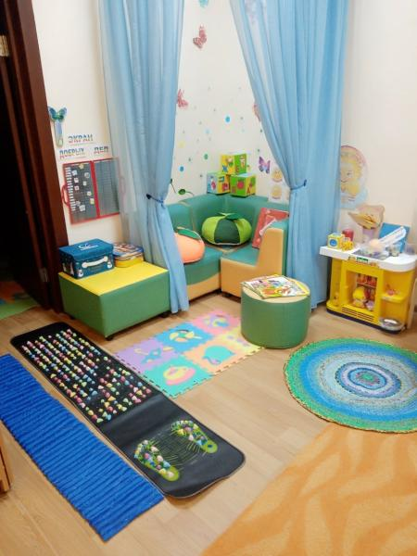
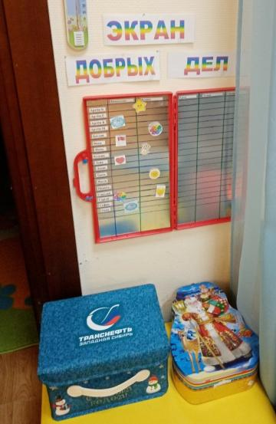
Центр уединения

Slide 23
Центр уединения«Центр уединения» в группе — это зона, благодаря которой у детей появилась возможность расслабиться, устранить беспокойство, возбуждение, скованность, сбросить излишнее напряжение, восстановить силы, увеличить запас энергии, почувствовать себя защищёнными, или просто помечтать.

Slide 24
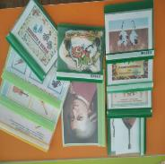
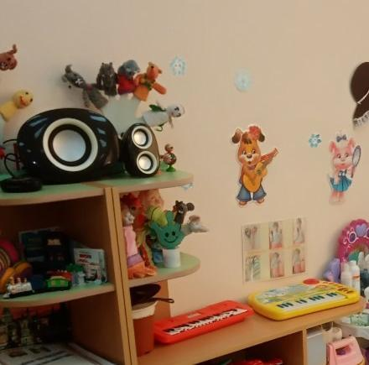
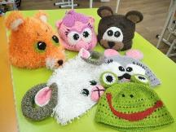
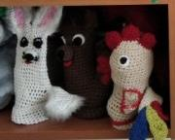
Центр «Мы играем в театр»
Музыкальный центр

Slide 25
В центре представлено оборудование для проведения игр-драматизаций и театрализованных игр во всех видах театра (настольном, кукольном, пальчиковом, плоскостном и т. п.) по нескольким хорошо знакомым детям сказкам. Учитывая особенности общего и речевого развития детей с ТНР, не стоит брать более одной сказки на каждый период работы. К изготовлению декораций и костюмов для постановки представлений по этим сказкам обязательно привлекаются дети. В центре представлены музыкальные инструменты, портреты композиторов инструменты сделанные своими руками, для шумового оркестра.

Slide 26
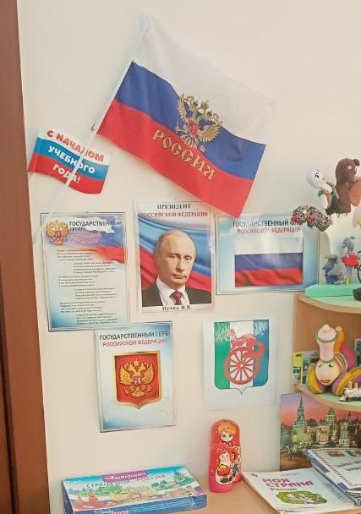
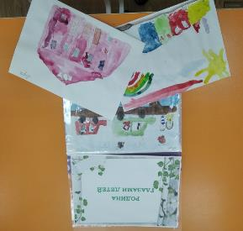
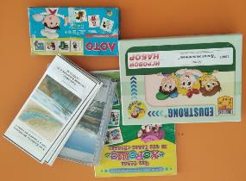
Центр
«Наша Родина-Россия»

Slide 27
Центр «Наша Родина— Россия» создан для формирования чувства любви к родному городу, к России, привязанности к родной земле, своему народу. Детям доступны для рассматривания, для удовлетворения познавательных интересов следующие предметы центра: портрет президента России, российский флаг, флаг города Барабинска, альбомы и наборы открыток с видами родного города, , глобус, карта мира, альбомы «Наш город».

Slide 28
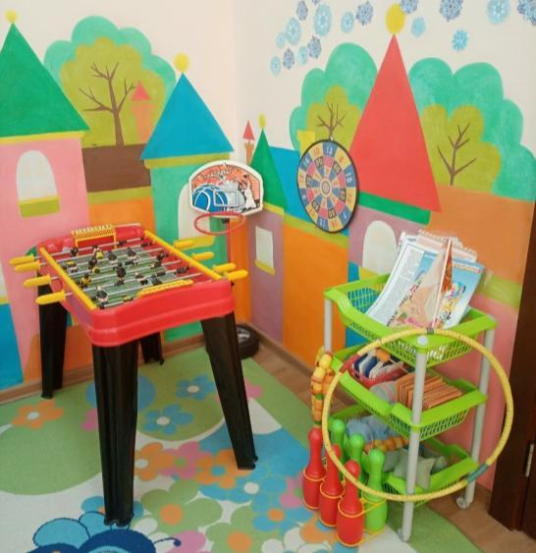
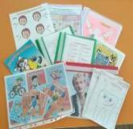
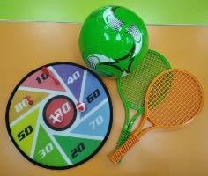
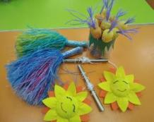
Физкультурный центр

Slide 29
Физкультурный центр
Центр двигательной активности должен быть максимально приспособлен для удовлетворения потребности детей в движениях и обеспечивать полную безопасность детей при использовании игрового оборудования и пособий .Обручи, скакалки, шнуры, мячи разного размера и переносной корзины позволяет расставить спортивные игры (баскетбол, футбол, в группе так, чтобы дети могли свободно подходить к нему и пользоваться им.

Slide 30
СПАСИБО ЗА ВНИМАНИЕ!

